Slide 1
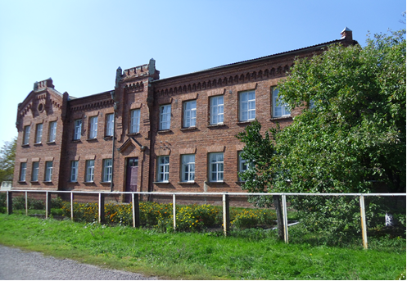
КУЧЕРОВ Я.В. – ГРОМАДСЬКИЙ ДІЯЧ I МЕЦЕНАТ ГУДИМІВЩИНИ
МІНІСТЕРСТВО ОСВІТИ І НАУКИ УКРАЇНИ
НАЦІОНАЛЬНА АКАДЕМІЯ НАУК УКРАЇНИ
НАЦІОНАЛЬНИЙ ЦЕНТР «МАЛА АКАДЕМІЯ НАУК УКРАЇНИ»
Всеукраїнський інтерактивний конкурс “МАН – Юніор Дослідник”
Роботу виконала:
Іщенко Юлія Володимирівна,
учениця 10 класу
Гудимівського НВК: ЗОШ
І-ІІІ ступенів – ДНЗ
Науковий керівник:
Гончар Тамара Сергіївна
вчитель історії та правознавства
Гудимівського НВК: ЗОШ
І-ІІІ ступенів – ДНЗ

Slide 2
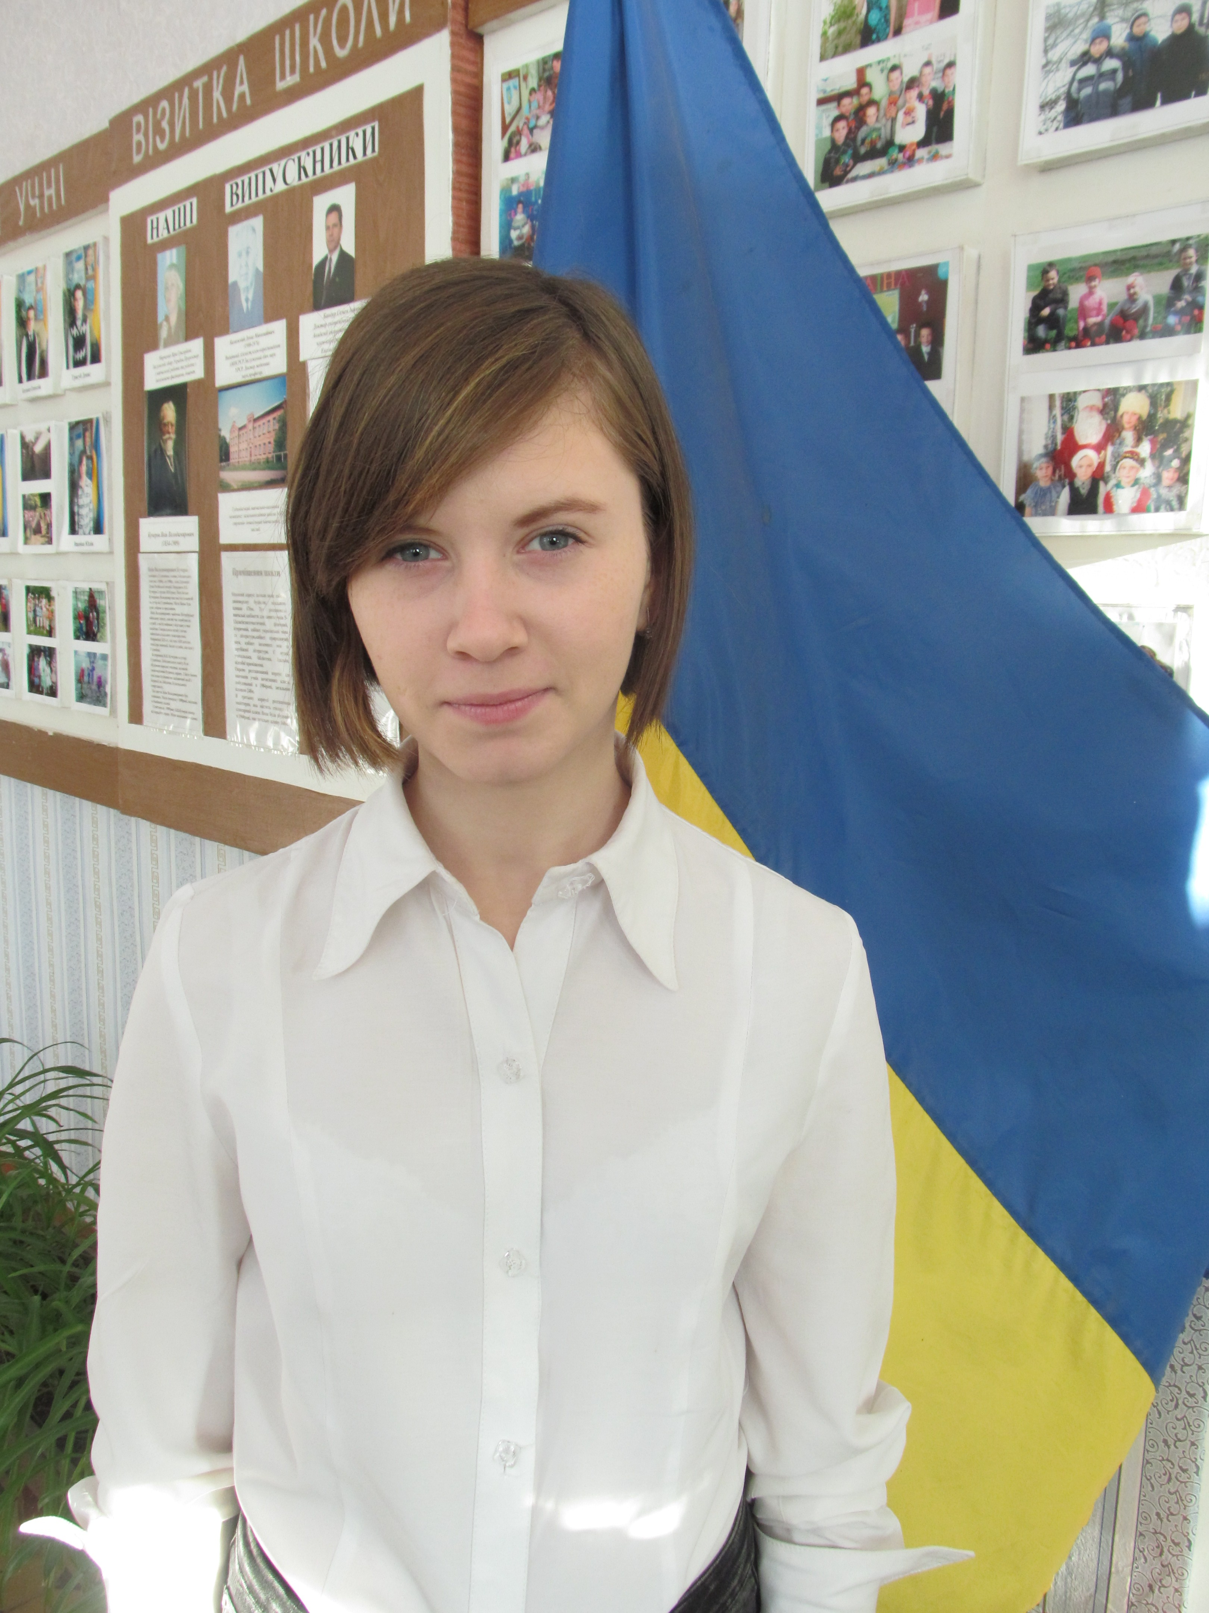
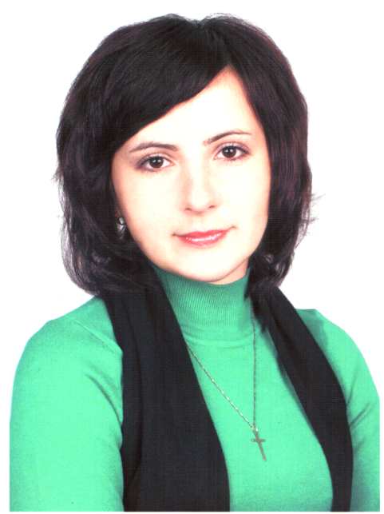
Автор краєзнавчо-наукової роботи: Іщенко Юлія Володимирівна, учениця 10 класу Гудимівського НВК: ЗОШ І – ІІІ ст. – ДНЗ.
Керівник проекту: Гончар Тамара Сегріївна, учитель історії та правознавства Гудимівського НВК: ЗОШ І – ІІІ ст. – ДНЗ.
Актуальність краєзнавчо-наукової роботи. Дослідити і зберегти для нащадків пам'ять про життєвий шлях відомого громадського діяча та мецената Гудимівщини Кучерова Я.В.. Меценатська діяльність Кучерова сприяла політичному та економічному розвитку краю та України вцілому. Він зробив вагомий внесок у розвиток освіти, медицини, культури та сільського господарства.
Мета роботи: розглянути життя і діяльність відомої особистості Гудимівщини: активного громадського діяча та мецената - Кучерова Я. В.. Висвітлити проблему збереження історичної спадщини для наступних поколінь. Мета дослідження викликала необхідність розв'язання таких завдань: простежити життєвий шлях та висвітлити меценатську діяльність Кучерова Я. В., визначити його внесок у розвиток рідного краю.

Slide 3
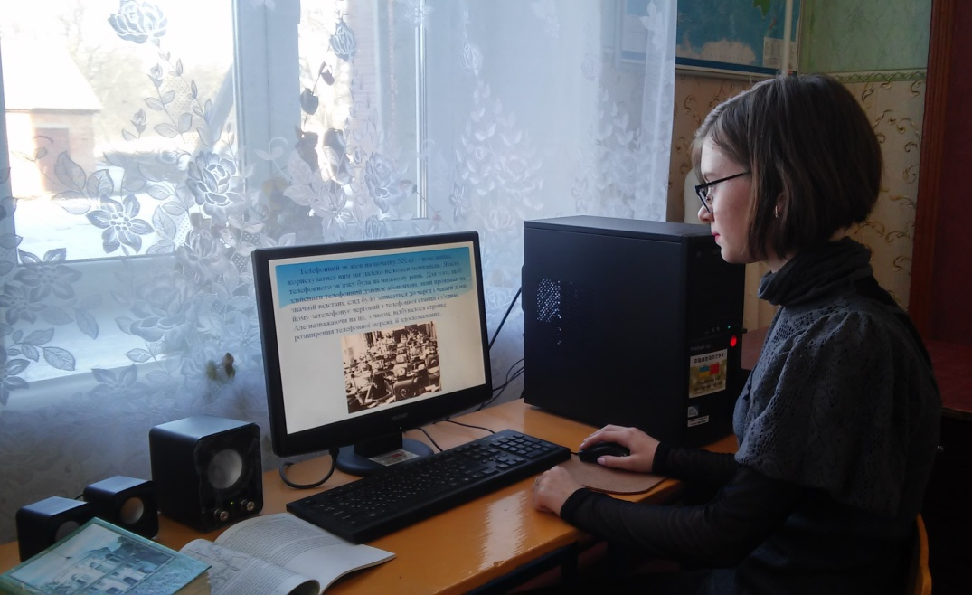
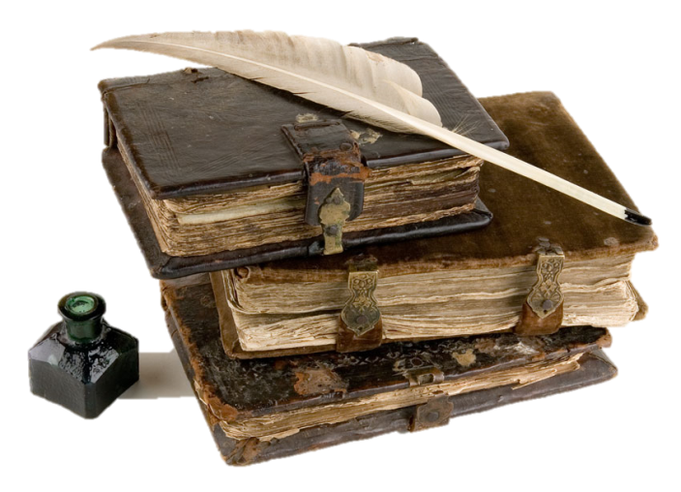
Для досягнення мети були поставлені такі завдання:
- проаналізувати та вивчити життєвий шлях Кучерова Я.В.;
- зібрати дані про його меценатську та громадську діяльність;
- з'ясувати, яку роль відіграла його діяльність для розвитку рідного краю та для України вцілому.
Об'єкт дослідження: культурно-меценатська діяльність видатної постаті: Кучерова Я. В..
Предмет дослідження: життєвий шлях та громадська діяльність Кучерова Я.В..
Хронологічні рамки
дослідження охоплюють – 1863-1909 р.р.

Slide 4
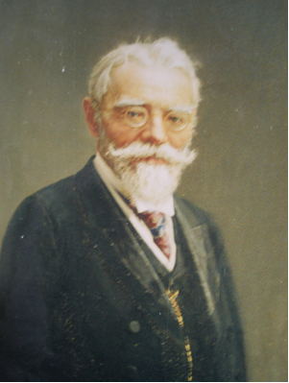
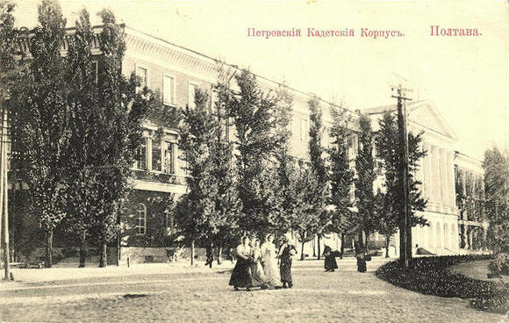
Кучеров Яків Володимирович
Народився Яків Володимирович 2(21) грудня
1834 р. в селі Гудимівка Лебединського повіту у
дворянській сім'ї.
Освіту здобував у Петровському кадетському
корпусі, який закінчив у 1853 р.
Служив спочатку поручиком в Білозерському
піхотному полку, потім підпоручиком у
Лейб-гвардії єгерському (Гатчинському) полку.
Згодом став штабс-капітаном Генерального
штабу. У 1863 р. за сімейними обставинами
звільнився з армії і повернувся додому.

Slide 5
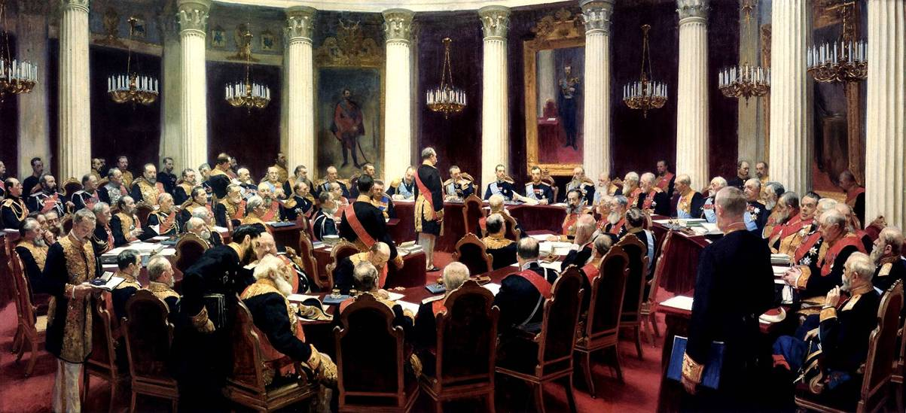
У 1868 р. Кучерова Якова Володимировича вперше обрали (від курії земельних власників) гласним Лебединського повітового, а згодом і Харківського губернського земств.
24 січня 1885 р. Кучеров був обраний головою Лебединської земської управи.
Саме на цій роботі у повній мірі розкрилися його талант умілого організатора, риси невтомного працівника на ниві громадської роботи, захисника інтересів місцевого населення перед державними установами та мецената.

Slide 6
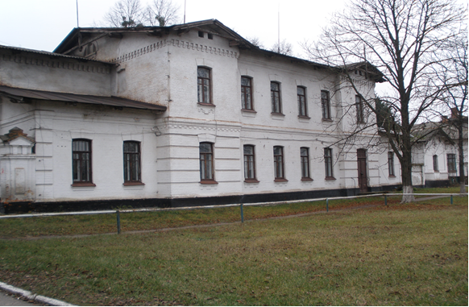
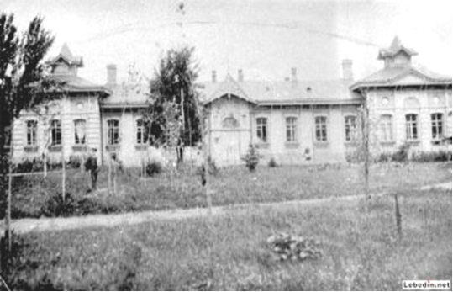
Зусиллями Якова Володимировича у Лебедині було засноване Товариство Взаємного кредиту, з'явилися жіноча і чоловіча гімназії (нині педагогічне училище ім. А. С. Макаренка).
У Лебедині (разом із К.О.Зільберником) 1 січня 1903 року була відкрита нова хірургічна лікарня (нині хірургічне відділення Лебединської центральної лікарні).
Була побудована лікарня у селі Штепівка.

Slide 7
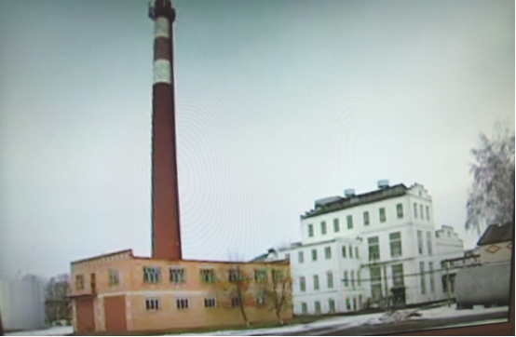
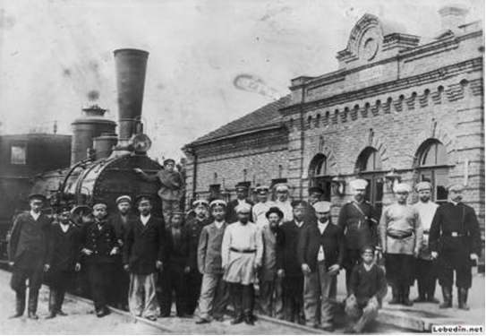
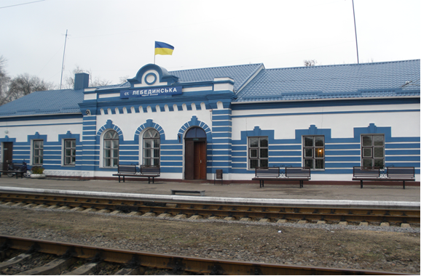
У 1900 р. Кучеровим був заснований Будильський спиртзавод.
А також ним було ініційовано будівництво (разом із князем
Б. С. Щербатовим та графом
В.О. Капністом) і збудовано залізницю. 22 жовтня 1894 р. була відкрита залізнична гілка Лебедин - Боромля.

Slide 8
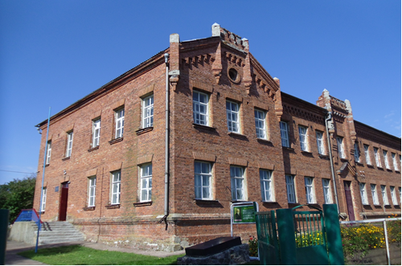
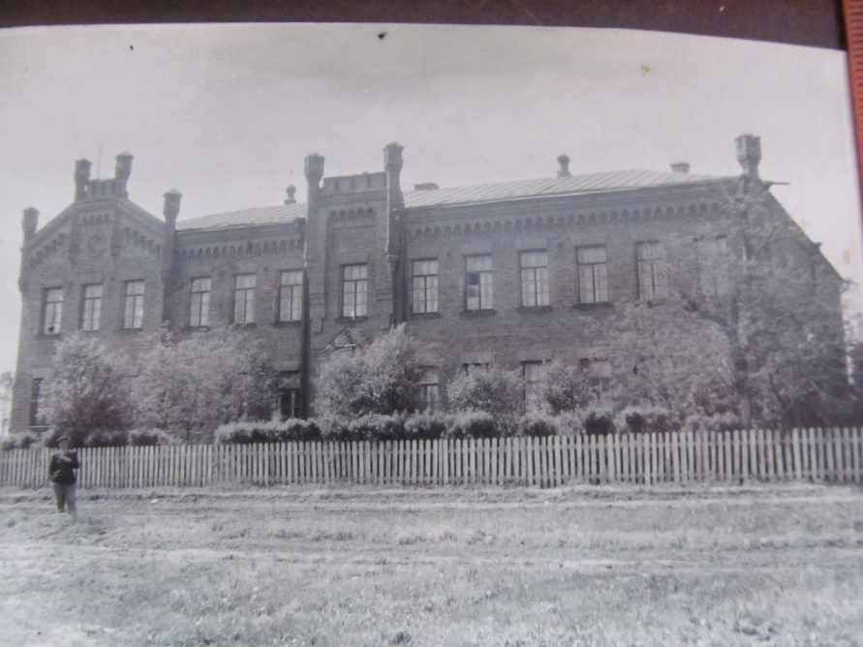
Велике значення мала діяльність Кучерова Якова Володимировича для розвитку села Гудимівка. За його сприяння у 1899 році в с. Гудимівка за рахунок Лебединського земства було збудоване народне училище.
У перший рік навчання до школи пішли 56 хлопчиків і 8 дівча-ток. Народне училище діяло до революції 1917 року. У 1917 р. школу перенесено в приміщення будинку для відпочинку офіцерів царської армії, який був побудований у 1900 р. на власні кошти Кучерова Я. В. В цьому приміщенні сьогодні знаходиться навчально – виховний комплекс.

Slide 9
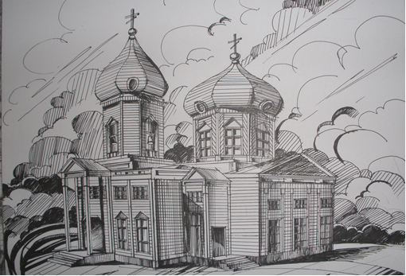
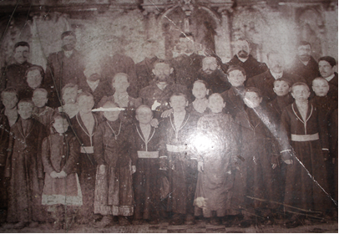
У 1900 р. в с. Гудимівка в маєтку Кучерова була збудована Успенська церква. Яків Володимирович оплатив половину вартості церкви, а іншу половину – жителі навколишніх сіл (Калюжне, Забуги, Радчуки, Черемухівка ті інші). Церква була дерев'яна, мала позолочені куполи, мідні дзвони, фарбувалася в золотих тонах.
При церкві діяв церковний хор.

Slide 10
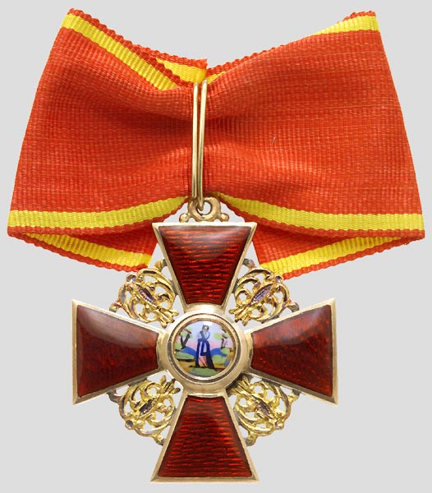
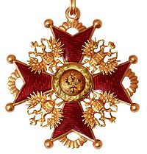
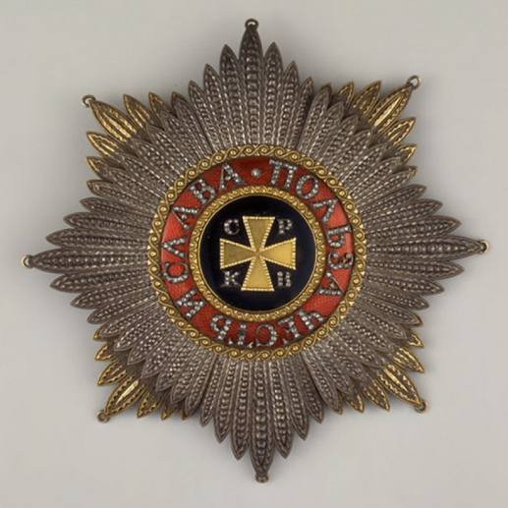
З обранням Якова Володимировича членом Державної Ради, він 21 липня 1907 р. склав з себе повноваження голови земської управи. Вшановуючи великі заслуги земського діяча на громадській ниві, Лебединське повітове земство у 1908 р. заснувало в Лебединській чоловічій гімназії стипендію імені Кучерова.
За відмінну військову службу та довготривалу і плідну роботу у земстві він був нагороджений багатьма відзнаками, зокрема, Орденами Св. Станіслава II ступеня (1864), Св. Анни II ступеня (1882), Св. Володимира IV ступеня (1888) тощо.

Slide 11
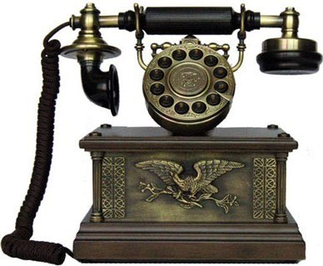
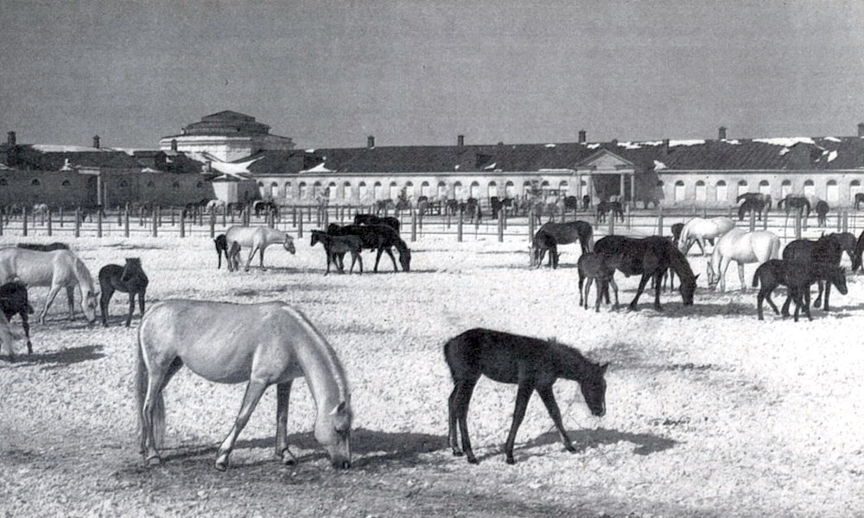
Як приватна особа Яків Володимирович виділяв значні грошові суми на благодійні цілі. Він був абонентом першої в імперії сільської телефонної лінії (1899), до відкриття якої мав безпосереднє відношення.
У Лебединському повіті володів 2212 десятинами землі у 1905 р. і 2257 десятинами землі у 1909 p., кінним (верхові і рисисті коні) і винокурним (у с. Будилка) заводами, мав економії у селах Будилка, Гудимівка, Вільшанка, Ховратівщина.

Slide 12
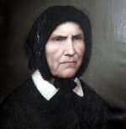
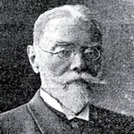
Все життя Яків Володимирович був одиноким. Мати Анастасія Матвіївна померла у 1898 році і похована разом з чоловіком у сімейному склепі. Над ними була збудована красива каплиця.
11(24) листопада 1909 р. у Петербурзі від хвороби серця помер Яків Володимирович Кучеров.
Зовсім недавно учні нашої школи провели дослідження і з'ясували, що на Лебедин-ському кладовищі знаходиться надгробна плита матері КучероваЯ. В. - Кучерової Анастасії Матвіївни, яку ми б хотіли повернути до села Гудимівки на попереднє місце поховання, де раніше знаходилася церква.

Slide 13
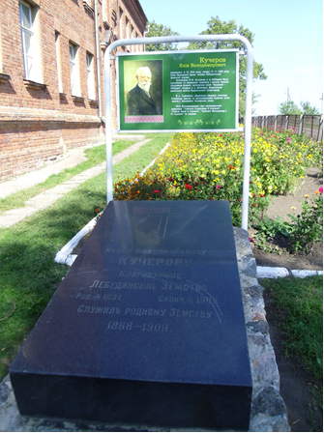
На початку 80-х років, коли робили котловани під лікарняний корпус у м. Лебедині, будівельники знайшли гранітну плиту. Вона з обох боків була полірована і на ній виднівся напис: «Якову Влодимировичу Кучерову.Благодарное Лебединское земство. Род. 9.ХІІ. 1834 - скон. 11.XI. 1909. Служил родному земству 1868 -1909». Плиту перенесли і поклали біля входу в клінічну лабораторію. У 2007 р. за ініціативою педагогічного та учнівського колективу Гудимівського НВК на чолі з директором Білковським М. М. та сільського голови ГлудикаП. К. мармурова плита була встановлена біля приміщення Гудимівського НВК. Також біля плити була встановлена меморіальна дошка, як дань пам'яті про видатного земляка і просто про людину, яка за власні кошти збудувала цю школу.

Slide 14
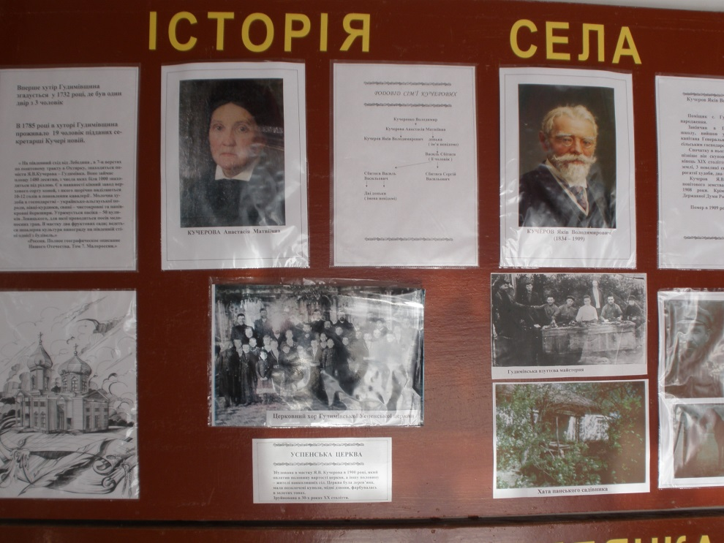
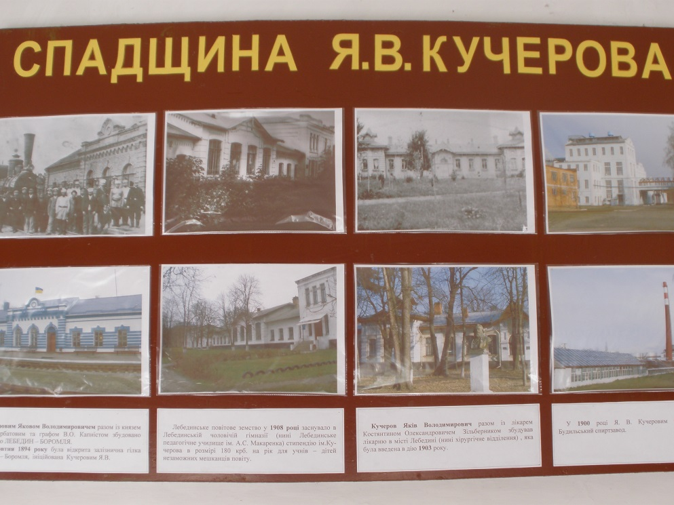
Нині у Лебединському краєзнавчому музеї зберігаються портрети Якова Володимировича, виконані харківським художником І. Святенком і Н. X. Онацьким, та його матері.
У шкільному краєзнавчому музеї Гудимівського НВК мною та моїм учителем Гончар Т. С. створені стенди та експозиції присвячені пам' яті мецената.

Slide 15
Саме завдяки такій людині як Я. В. Кучеров, наша держава Україна формується і розвивається. Я пишаюся цим визначним громадським діячем, який є гордістю моєї малої батьківщини с. Гудимівки. Він є частинкою історії мого краю. Ми, юне покоління, маємо брати гарний приклад, дбати про розвиток держави, піклуватися про її майбутнє.
Виконання краєзнавчо-дослідницької роботи дозволило зробити наступні висновки:
Доведено , що Кучеров Я.В. зробив великий внесок в розвиток не тільки Гудимівщини, але й всієї України та за кордоном.
Досліджений життєвий та професійний шлях відомого політика, військового та громадського діяча Кучерова Я.В.
Встановлено також було, що меценатська діяльність Кучерова Я.В. сприяла політичному та економічному розвитку рідного краю та України вцілому.
Було з’ясовано, що він зробив вагомий внесок в розвиток освіти, медицини, культури та сільського господарства.
Визначено, що його меценатська, політична та громадська діяльність була відзначена високими нагородами.

